Slide 1
Organisation et évaluation

Slide 2
Pourquoi des sciences expérimentales
En choisissant parmi les options spécifiques " Sciences expérimentales ", tu donnes à ta dernière année d'école obligatoire une teinte plutôt scientifique.
Tu vas donc pouvoir t'essayer à l'esprit et aux méthodes du travail des hommes de science et peut-être choisir de manière plus consciente l'orientation que tu vas donner à tes études dès l'année prochaine.
Les ateliers de sciences ont été créés pour te permettre d'effectuer quelques recherches, comme le ferait un véritable chercheur.

Slide 3
Les OSE placent l'élève dans le rôle d'un chercheur...
Face à un problème, à une question, l'élève doit chercher des solutions, des explications.
Les ateliers de sciences développent les attitudes et les savoir-faire nécessaires à toute démarche scientifique...
L'approche est essentiellement expérimentale : elle est basée sur l'observation et la mesure, et sur leur interprétation.

Slide 4
4 domaines distincts
Physique
Chimie
Maths et informatique
Biologie
Notes:
Chaque élève doit au moins passer une fois dans chaque domaine

Slide 5
L’organisation
Travail par groupe de deux et une personne seule si la classe est impaire.
Les deux premiers sujets de recherche sont les mêmes pour tous les élèves
Il s’agit de structurer une recherche en passant par des étapes standardisées
Grande autonomie, c’est à vous de vous organiser

Slide 6
Une recherche c’est quoi ?
Notes:
Temps de réflexion

Slide 7
Une recherche c’est quoi ?
Notes:
A compléter en direct avec les élèves

Slide 8
Les points que nous avons retenus
l'élaboration de la recherche (apprentissages)
l'expérimentation (pratique)
la rédaction du rapport (rédaction)

Slide 9
Les objectifs que tu dois viser
tes attitudes, c'est-à-dire comment tu te comportes en tant qu'apprenti chercheur.
tes savoir-faire, c'est-à-dire comment tu te débrouilles pratiquement pour réaliser tes recherches.

Slide 10
Les attitudes
Notes:
A compléter par les élèves
Sérieux
Rigueur
Volonté
Persévérance
Participation
Collaboration
Autonomie
Initiative
Respect du matériel
Esprit critique
Créativité
Curiosité
Respect de la vie

Slide 11
Les savoir-faire
Notes:
Imaginer et conduire un plan d’action
Evaluer la qualité d’une mesure ou d’une observation
Aptitude à décrire, analyser et interpréter les observations et mesures
Habileté
Précision
Utilisation de l’outil informatique
Utilisation de concepts scientifiques
Utilisation de ressources numériques
Aptitude à prévoir
Rythme de travail

Slide 12
Evaluation
Pour les deux premières expériences, nous allons évaluer votre plan de recherche et votre rapport, la partie pratique n’est pas évaluée
Pour les expériences suivantes, le plan de recherche, la partie pratique et le rapport sont évalués.
En OSE, l'évaluation se fait par l'observation des chercheurs dans leur travail en classe et sur la base des comptes rendus, en aucun cas par des tests de connaissances (TE).

Slide 13
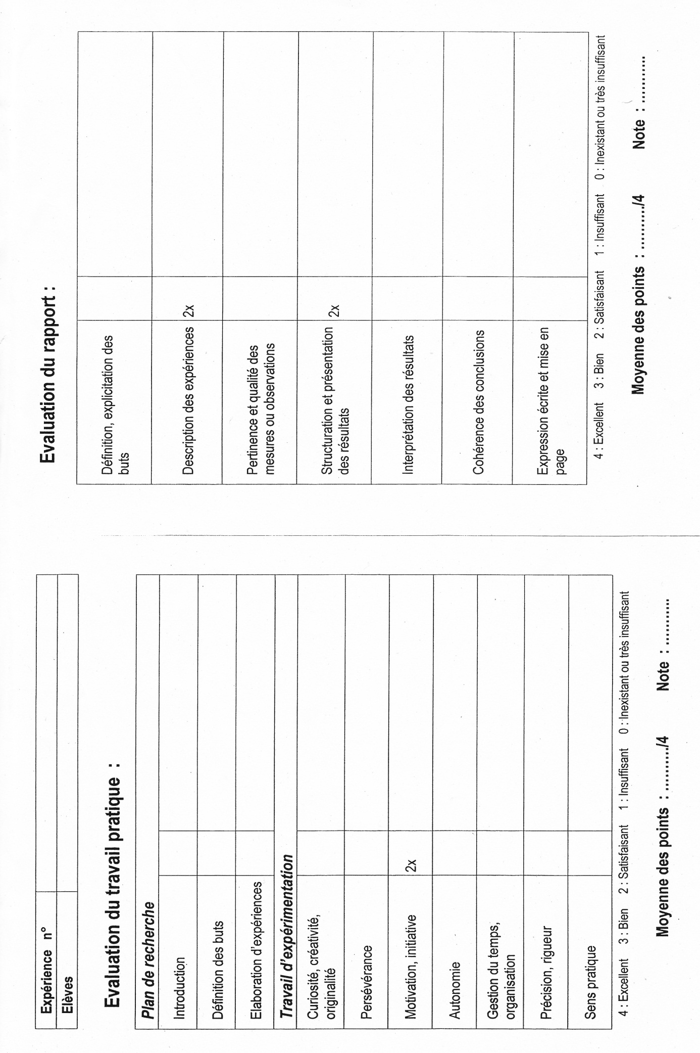

Slide 14
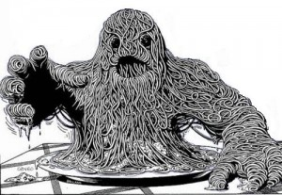
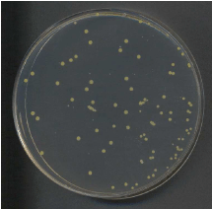
Présentation des sujets
La force du spaghetti
Les colonies de bactéries
Source : http://www.aufildulean.fr/le-spaghetti-de-la-mort/
Source : http://www.savoirs.essonne.fr/sections/actualites/menace-sur-les-microbes-les-virus-bacteriens-attaquent/

